Slide 1
Grundkursus i at være plejefamilie
Kursusdag 3

Slide 2
DAGENS LÆRINGSMÅL
Har viden om forståelse for betydningen af at støtte et plejebarn i kontakten til den biologiske familie og øvrige relationer.
Har viden om og forståelse for betydningen af at understøtte et plejebarns inddragelse, selv- og medbestemmelse.
Har viden om og forståelse for betydningen af at støtte et plejebarn i forhold til skolegang, uddannelse og beskæftigelse.
Har viden om og forståelse for betydningen af at støtte et plejebarn i at blive en del af fællesskaber og netværk i dagligdagen.

Slide 3
PROGRAM TIL KURSUSDAG 3
Tid | Indhold
9:00-9:15 | Velkomst
9:15-10:30 | Tab, sorg og krise
10:30-10:45 | Pause
10.45 – 12.00 | Barnets familie og netværk – kontakt, samvær og samarbejde
12:00-12:45 | Frokost
12:45-14:00 | Inddragelse, selv- og medbestemmelse Konfliktforståelse og kommunikation
14:00-14:15 | Pause
14:15-15:15 | Understøttelse af plejebarnets skolegang Fællesskaber og relationer
15:15-15:30 | Pause
15.30-16:00 | Opsamling på dagens emner Hjemmeopgave til dag 4 – Anbringelse af eget barn Afslutning og tak for i dag

Slide 4
TAB, SORG OG KRISE

Slide 5
TAB, SORG OG KRISE HOS PLEJEBØRN
Barnet vil opleve tab og sorg, når det bliver anbragt, uanset omfanget af svigt fra forældrene.
Barnet vil derfor ofte være i krise, når det bliver anbragt.
Sorgen og krisen viser sig kropsligt, følelsesmæssigt, tankemæssigt og socialt.
Alle sorg- og kriseoplevelser er unikke, og det samme gælder de skridt, der skal tages for at komme igennem sorgen.

Slide 6
KRISE
Hvad er en krise:
En pludselig indtrædende forstyrrelse af den normale livskvalitet og det kontinuerte livsforløb – en sjæleforstyrrelse. Man mister orienteringen og rystes i sin grundvold (Jacobsen, 2009).
Man står i en krise, når man er kommet i en livssituation, hvor ens tidligere erfaringer og indlærte reaktionsmønstre ikke er tilstrækkelige til, at man kan beherske situationen (Cullberg, 2007).

Slide 7
FASER I ET KRISEFORLØB
Chokfasen.
Reaktionsfasen.
Bearbejdningsfasen.
Nyorienteringsfasen.
(Cullberg, 2007)

Slide 8
SORGBEARBEJDNING To-sporsmodellen – frit efter Stroebe og Schut

Slide 9
REAKTIONSMØNSTRE HOS BØRN I KRISE
Vrede og aggression.
Uro og ængstelighed.
Nedtrykthed.
Apati og tilbagetrukkethed.
Søvnproblemer.
Fysiske problemer, fx hovedpine og mavepine.
Spiseforstyrrelser.
Koncentrationsproblemer.
Reaktionerne kan ses som normale reaktioner på en unormal situation.
(Ett hem at växa i. Familjehemmets bok, Socialstyrelsen i Sverige).

Slide 10
OMSORG FOR PLEJEBARNET I SORG OG KRISE – HJÆLP TIL AT HÅNDTERE SVÆRE FØLELSER
Sæt ord på barnets følelser, fx ved at sige: ”Jeg kan se, at du er vred/ked af det”.
Lyt og hjælp barnet til selv at reflektere over situationen.
Hvis barnet er låst fast i det ene spor, så træk forsigtigt barnet lidt over i det andet spor. Et plejebarn, der tænker på tabet hele tiden, skal måske have hjælp til at tænke på noget andet. Et plejebarn, der slet ikke tænker på tabet, har måske brug for hjælp til, at de voksne hjælper med at berøre emnet.
Bøger, der kan anvendes til at tale om tabet, er fx: ”Nadia og Magnus flytter hjemmefra” (Børnerådet), ”Lillefrø” (Jacob Martin Strid) og ”Når man bor i en anden familie” (Center for Familiepleje).

Slide 11
OMSORG FOR PLEJEBØRN I SORG OG KRISE TRYGHED OG KONTINUITET
Bevare kontinuiteten i hverdagen, i skolen, børnehaven, med venner (hvis det er muligt).
Hjælpe barnet med at bevare kontakten til forældrene, søskende og netværket.
Etablere rutiner og regelmæssighed i hverdagen; det har en beroligende effekt.

Slide 12
OMSORG FOR PLEJEBØRN I SORG OG KRISE ÅBEN OG ÆRLIG KOMMUNIKATON
Åben og ærlig kommunikation omkring tabet i forbindelse med anbringelsen:
Vær tilgængelig, ærlig og tal åbent om tabet.
Giv alderssvarende forklaringer. Reducer forvirring, og undgå abstrakte forklaringer.
Brug familieplejekonsulenten og sagsbehandleren til at finde samme forklaringer for at undgå forvirring og mistillid.

Slide 13
ØVELSE: WALK AND TALK
Fortæller:
Vælg en svær situation. Beskriv den detaljeret. Hvem indgik, hvad skete der, hvad var det værste, hvordan kom jeg videre, og hvordan lever jeg med sorgen/tabet i dag?
Lytter:
Støt ved at lytte aktivt, stil åbne, fordomsfri spørgsmål, undgå at diskutere og henvise til egne erfaringer.
Plenum:
Historien er jeres egen og skal ikke deles i plenum.
Fortæl, hvordan det var at fortælle historien, blev fortælleren klogere på sig selv gennem historien? Gjorde lytteren noget for at støtte processen?

Slide 14
Pause

Slide 15
BARNETS FAMILIE OG NETVÆRK – KONTAKT, SAMVÆR OG SAMARBEJDE

Slide 16
KONTAKT, SAMVÆR OG SAMARBEJDE – HVORFOR ER DET VIGTIGT
Vigtigheden af et godt forældresamarbejde:
Et godt samarbejde mellem plejeforældre og forældre/netværk modvirker loyalitetskonflikter for barnet.
Et godt samarbejde mellem plejeforældre og forældre skaber større sammenhæng i barnets liv og bidrager til stabile anbringelser.
Et godt samarbejde er en af de vigtigste komponenter for at sikre barnets udvikling og trivsel – og dermed at anbringelsen lykkes.

Slide 17
KONTAKT, SAMVÆR OG SAMARBEJDE – PLEJEBØRNS PERSPEKTIVER
Det virker for børnene:
NÅR MAN har medindflydelse på, hvor ofte man kan se sine forældre og søskende.
NÅR FORÆLDRENE og de voksne på anbringelsesstederne viser hinanden respekt, fx i måden, som de taler om hinanden på.
NÅR DE VOKSNE på anbringelsesstederne bakker op om børnenes beslutninger om at se – eller om ikke at se – forældrene.
NÅR FORÆLDRENE også får støtte til at få det bedre, mens man er anbragt.
NÅR MAN bliver støttet i at få et bedre forhold til sine forældre.
(Børnerådet, 2012)

Slide 18
KONTAKT, SAMVÆR OG SAMARBEJDE – FORÆLDRES PERSPEKTIVER
Forældrene ønsker:
Forståelse for deres krisereaktioner, efter at barnet er flyttet.
En respektfuld tilgang og en åben og ikke-fordømmende holdning fra de sociale tjenester.
Godt samarbejde med plejefamilien.
Deltagelse i beslutninger vedrørende barnet.
Oplysninger om barnets hverdag.
Støtte i samspillet med barnet.
Hjælp og støtte til at lære nye forældrestrategier.
Støtte, når barnet skal flytte hjem.
(Höjer, 2007)

Slide 19
KONTAKT OG SAMVÆR – LOVGIVNINGSMÆSSIGE RAMMER
Emne: Barnets forældre og netværk – kontakt, samvær og samarbejde

Slide 20
BARNETS RET TIL KONTAKT OG SAMVÆR MED FORÆLDRE OG NETVÆRK
Barnet eller den unge har ret til samvær og kontakt med forældre og netværk, herunder søskende, bedsteforældre, øvrige familiemedlemmer, venner m.v. under anbringelsen uden for hjemmet.
Kommunalbestyrelsen skal under hensyntagen til barnets eller den unges bedste og under hensyntagen til beskyttelsen af barnets eller den unges sundhed og udvikling og beskyttelsen af barnet eller den unge mod overgreb sørge for, at forbindelsen mellem barnet eller den unge og forældrene og netværket holdes ved lige. Ved tilrettelæggelse af samværet, skal der lægges vægt på, at barnet eller den unge også på længere sigt har mulighed for at skabe og bevare nære relationer til forældre og netværket. Kommunalbestyrelsen har i den forbindelse pligt til at sikre, at forældrene får information om barnets hverdag, og til at bidrage til et godt samarbejde mellem forældrene og anbringelsesstedet.
(Servicelovens § 71)

Slide 21
FORMER FOR SAMVÆR
Samvær i forældres hjem med eller uden overnatning.
Samvær hos plejefamilie.
Samvær på neutralt sted.
Støttet samvær hos plejefamilie, i forældres hjem eller neutralt sted.
Overvåget samvær i plejefamilie, i forældres hjem eller på neutralt sted.
(Afbrydelse af samvær).

Slide 22
SAMARBEJDE MED KOMMUNEN OM BARNETS KONTAKT OG SAMVÆR
Hensynet til barnets bedste er i fokus.
Plejeforældrene har pligt til at efterleve afgørelser om kontakt og samvær.
Afgørelser træffes ud fra den givne lovgivning, det anbragte barns historie, forældrekompetencer, kendskab til familien.
Det er udelukkende sagsbehandler, der kan træffe afgørelser om samvær.

Slide 23
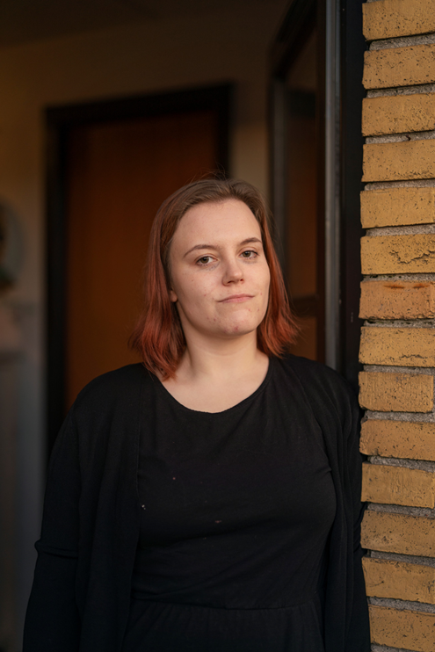
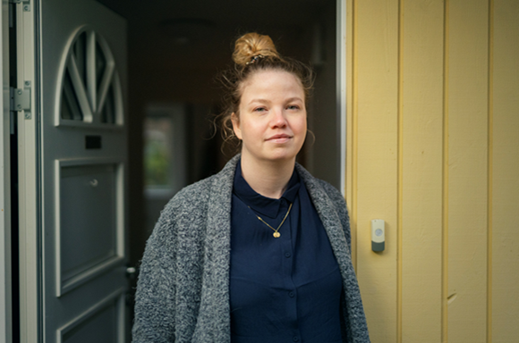
FILM – SAMARBEJDE MED PLEJEBARNETS FAMILIE OG NETVÆRK

Slide 24
REFLEKSIONSØVELSE: SAMARBEJDE MED PLEJEBARNETS FAMILIE OG NETVÆRK
Hvordan kan plejefamilierne træffe positive valg i samarbejdet?
Hvad får plejebørnene, forældrene og plejefamilierne ud af samarbejdet?
Hvad kan være svært for barnet, forældrene og plejefamilien?
Hvilke overvejelser giver det anledning til i forhold til din/jeres kommende opgave som plejefamilie?

Slide 25
SAMARBEJDE OMKRING PLEJEBARNET I HVERDAGEN
Jeg er usikker, ved ikke
Hvordan jeg skal være mor for dig nu
Uden krav om, at jeg er der
Uden forventninger til, at jeg kan gi´ dig noget,
Uden indsigt i, hvad du har brug for,
Uden mål for vores adskilte fremtid
Udenfor
Derfor fik du kun min hånd til farvel
(Foss, J. & Guldborg, P., 1994: BRUDSTYKKER, Når barnet bor et andet sted)

Slide 26
SAMARBEJDETS DILEMMAER
Rumme barnets følelser af svigt og skuffelser – og samtidig have en anerkendende tilgang til forældrene.
Ønske om at beskytte barnet – opgaven er at støtte barnet i at mestre netop deres baggrund og familiesituation.
Rumme vrede, kritik, modstand m.v. fra forældre – gå forrest i et konstruktivt samarbejde.

Slide 27
Det første møde med forældrene

Slide 28
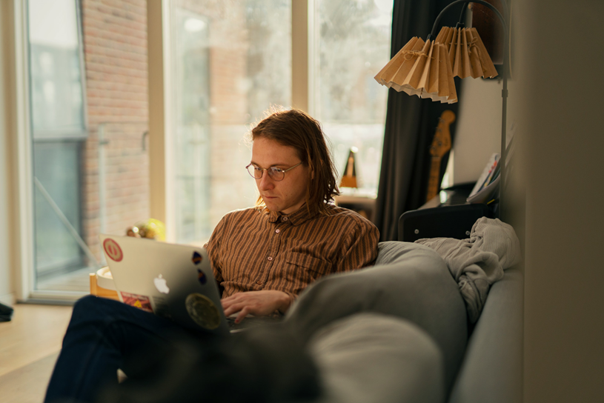
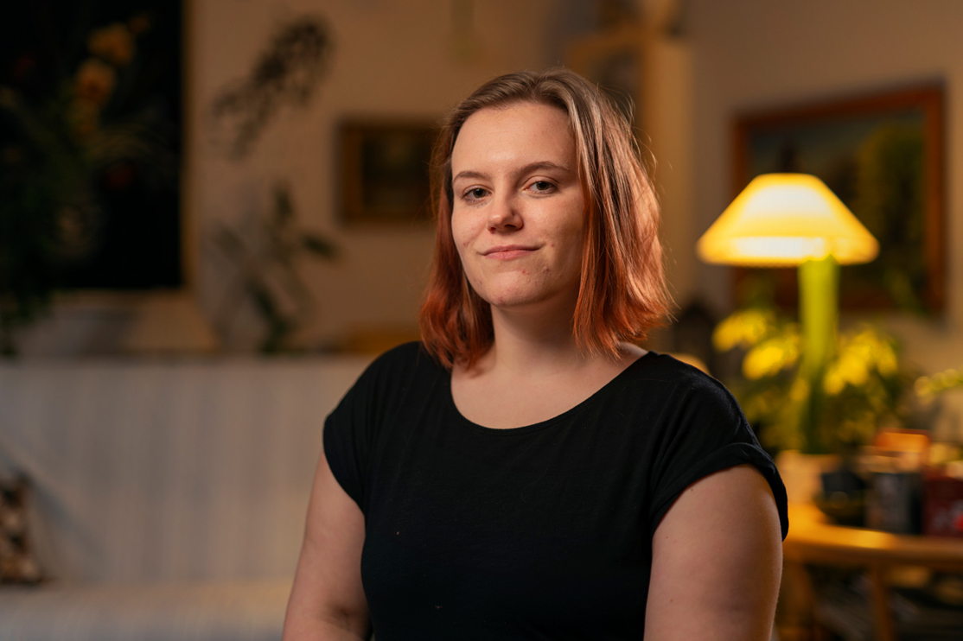
FILM – SAMARBEJDE MED PLEJEBARNETS FORÆLDRE I HVERDAGEN

Slide 29
REFLEKSIONSØVELSE: SAMARBEJDE MED PLEJEBARNETS FORÆLDRE I HVERDAGEN
Hvad hæfter du/I jer særligt ved i filmen?
Hvordan kan/vil du/I understøtte et godt samarbejde med dit/jeres kommende plejebarns familie og netværk?

Slide 30
OPSUMMERING
Særlige pointer, som I skal tage med jer:
Samarbejdet med forældrene er én af de vigtigste komponenter til at give barnet tryghed – og dermed grund for udvikling og trivsel.
Et godt samarbejde mellem plejeforældre og forældre skaber større sammenhæng i barnets liv og bidrager til stabile anbringelser.
Forældrene er ofte én af de mest stabile faktorer i børnenes liv.

Slide 31
Frokost

Slide 32
INDDRAGELSE, SELV- OG MEDBESTEMMELSE

Slide 33
KONVENTIONER
Børnekonventionens artikel 12
Handicapkonventionens artikel 7

Slide 34
SERVICELOVEN
Barnets eller den unges synspunkter skal altid inddrages med passende vægt i overensstemmelse med alder og modenhed (servicelovens § 46, stk. 3).
Inden der træffes afgørelse, fx om valg af anbringelsessted og samvær, skal der finde en samtale sted med barnet eller den unge herom (servicelovens § 48, stk. 1).
Tilsynet efter § 148, skal omfatte mindst to årlige tilsynsbesøg på anbringelsesstedet, hvor kommunen taler med barnet eller den unge. Samtalen skal så vidt muligt finde sted uden tilstedeværelse af ansatte fra anbringelsesstedet (servicelovens § 70, stk.2).
Et barn eller en ung, hvis sag behandles efter lov om social service, har på ethvert tidspunkt ret til at lade sig bistå af andre (servicelovens § 48a)

Slide 35
LOV OM SOCIALTILSYN - KVALITETSVURDERING
Plejefamilien skal sikre:
Barnets medinddragelse.
Medbestemmelse.
Indflydelse i hverdagen i plejefamilien.
Plejefamilien skal understøtte barnets selvværd og trivsel, ved at barnet føler sig hørt, respekteret og anerkendt som person og som en del af familien.

Slide 36
LOV OM VOKSENANSVAR §3
Ansvaret for at varetage den daglige omsorg overgår fra forældrene til plejefamilierne og personalet på anbringelsessteder efter § 66, stk. 1, i lov om social service, når et barn eller en ung anbringes uden for hjemmet. Dette ansvar indebærer bl.a., at plejefamilierne og personalet som led i varetagelsen af denne omsorg kan foretage nødvendige indgreb i barnets eller den unges selvbestemmelsesret for at sikre barnets eller den unges interesser, herunder sikre, at barnets eller den unges fysiske og psykiske behov opfyldes, og at barnet eller den unge opbygger kompetencer til at indgå i sociale relationer, trives og modtager læring.
Stk. 2. Omsorgen for et barn eller en ung skal varetages ud fra en konkret afvejning af barnets eller den unges grundlæggende rettigheder og under hensyntagen til barnets eller den unges alder, modenhed og funktionsevne samt under iagttagelse af proportionalitetsprincippet, jf. § 7.

Slide 37
BETYDNINGEN AF INDDRAGELSE, SELV- OG MEDBESTEMMELSE – FRA BARNETS PERSPEKTIV
”Inddragelsen og oplevelsen af medbestemmelse motiverer børnene og de unge. Det gør dem til medspillere i forhold til den indsats, de bliver givet. Og når børn og voksne arbejder sammen mod fælles definerede mål - frem for at gå med oplevelsen af at modarbejde hinanden - er sandsynligheden for, at børnene og de unge opnår en positiv udvikling, langt større”.
(Børnerådet, 2012)

Slide 38
INDDRAGELSE, SELV- OG MEDBESTEMMELSE – VIDERE DRØFTELSER HJEMME
Drøft videre derhjemme:
Hvornår/hvordan er jeres børn inddraget i dagligdagen?
Hvordan/hvornår har jeres børn medbestemmelse i dagligdagen?
Hvordan/hvornår har jeres børn selvbestemmelse i dagligdagen?

Slide 39
Pause

Slide 40
KONFLIKTFORSTÅELSE OG KOMMUNIKATION

Slide 41
HVAD ER EN KONFLIKT
En uenighed mellem mennesker, der ikke bliver løst.
Handler om en sag/et problem og påvirker en relation.
Kan ikke undgås – og går hånd i hånd med enhver forandring eller udvikling. Konflikter skaber forandring, og forandringer kan føre konflikter med sig.
Er i sig selv hverken skadelige eller gavnlige.
Konflikter kan dog være ødelæggende for barnet, plejefamilien og relationen mellem dem – hvis de ikke håndteres konstruktivt.

Slide 42
FOREBYGGELSE AF KONFLIKTER
Jo bedre plejefamilien er til at møde børnene eller de unge på en fagligt velfunderet, inddragende og individuelt tilpasset måde, des mindre er sandsynligheden for voldsom adfærd hos barnet.
Det er derfor vigtigt, at plejeforældrene i fællesskab reflekterer over årsagen til konfliktfyldt adfærd og forstår, hvorfor barnet eller den unge ikke magter en given situation.
(Socialstyrelsens undervisningsmateriale til plejefamilier om forebyggelse af konflikter og magtanvendelse).

Slide 43
HÅNDTERING AF KONFLIKTER
Refleksion og en fælles plan for, hvordan man håndterer det, er vigtige konfliktforebyggende elementer.
Megen problemadfærd kan flyttes, gøres mindre eller helt fjernes ved, at omgivelserne opfører sig anderledes over for barnet eller den unge.
Skærpe bevidsthed om egne normer, holdninger og grænser.
At vælge sine kampe.
Konfliktnedtrappende sprog.

Slide 44
REAKTIONER I KONFLIKTER – KAMP- FLUGT - FRYS
Kamp: Aggressivitet ved konflikter, truer, bliver voldelig, kritiserer, har afvisende kropssprog, anklager og skaber fjendebilleder.
Flugt: Tager flugten, når der er konflikter, glatter ud, ignorerer, undskylder, taler udenom, fortrænger og går sin vej.
Frys: Manglende reaktioner ved konflikter, passivitet, flad i kontakten, upassende reaktioner på situationer, ”Jeg er ligeglad”, ”nå”, ”og hvad så?”

Slide 45
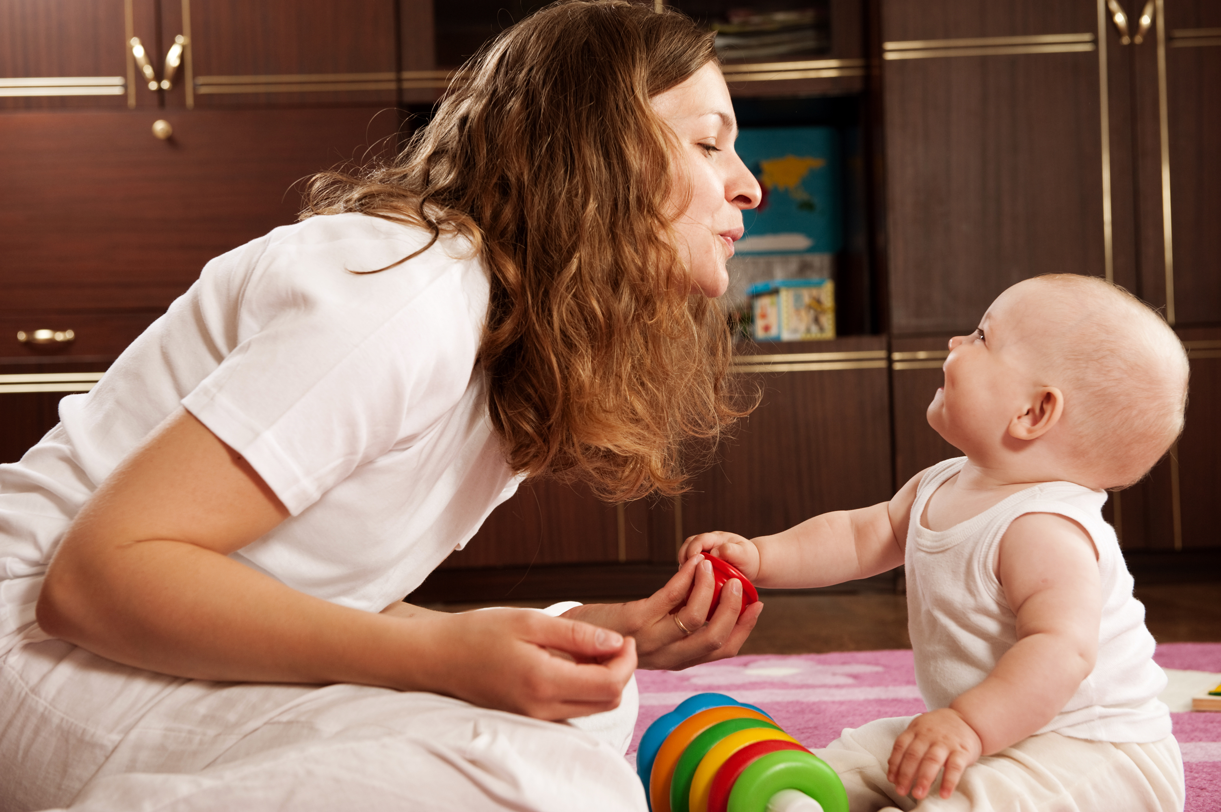
KOMMUNIKATION MED SÅRBARE BØRN – AT FREMME ET GODT SAMARBEJDE MED BARNET
Positivt samvær og god kommunikation fremmer et godt samarbejde med plejebarnet.
Positivt samvær
Fokus på barnets ressourcer og den adfærd, som vi ønsker at se.
Leg og hyggestunder.
Balancerede regler.
God kommunikation
Kommunikere ønsker og krav på en klar og tydelig måde.
Aktiv lytning.

Slide 46
CASE-ØVELSE: KOMMUNIKATION MELLEM VOKSEN OG BARN

Slide 47
UNDERSTØTTELSE AF PLEJEBARNETS SKOLEGANG

Slide 48
HVILKEN BETYDNING HAR SKOLEGANG FOR ANBRAGTE BØRN OG UNGE
En god skolegang er noget af det bedste, man kan hjælpe anbragte børn og unge til at få. Det øger deres livschancer og fungerer som en beskyttende faktor mod arbejdsløshed, kriminalitet og misbrug. Det er langt fra det eneste, de har behov for, men det er en af de vigtigste – og letteste – veje til at forebygge nederlag og styrke selvværd.
(Professor Bo Vinnerljung i Egmont-rapporten 2017, ”Vi kan godt! Styrk anbragte børns læring og livsduelighed”)

Slide 49
FORSKNING OM ANBRAGTES SKOLEGANG
Skolegang er en af de vigtigste beskyttende faktorer i forhold til at klare sig godt – både på kort og lang sigt.
Samtidig er det veldokumenteret, at anbragte børn og unge på en række områder klarer sig dårligere end almindelige børn og unge:
Næsten halvdelen af alle anbragte børn og unge tager ikke folkeskolens afgangseksamen.
Under halvdelen går direkte videre på en ungdomsuddannelse.
Seks år efter grundskolen har kun hver 5. en ungdomsuddannelse.
Som 30-årige står 2 ud af 3 tidligere anbragte uden en kompetencegivende uddannelse.
Som 30-årige er halvdelen på offentlig forsørgelse.
(Egmontfonden, 2017)

Slide 50
FORKLARINGER PÅ, HVORFOR ANBRAGTE BØRN OG UNGE KLARER SIG DÅRLIGERE
Noget af det, som forskningen peger på, er:
Manglende fokus på vigtigheden af skolegang.
Skoleskift, fravær, skolepauser.
Lave forventninger.
(se fx Bryderup, 2017, og Egmontfonden, 2017)

Slide 51
ANBRAGTE BØRNS PERSPEKTIVER PÅ SKOLEGANG
Bliv bedre til at lytte til vores ønsker.
Stil højere faglige krav, og hav forventninger til os.
Tro på, at vi kan, og udfordr os – mød os ikke kun med omsorg.
Støt os i ikke at give op, når noget i skolen føles svært.
Interessér jer for vores skolegang, og spørg til skoledagen og lektier.
Læg et mildt pres på os for at gøre en indsats i skolen.
Skab trygge og faste rammer om skolegang.
(Egmontfondens børnetopmøde 2017)

Slide 52
PLEJEFORÆLDRES STØTTE TIL PLEJEBARNETS SKOLEGANG
Styrk plejebarnets oplevelse af at høre til i familien.
Se styrkerne hos barnet, og hav positive forventninger til plejebarnets evner og muligheder.
Fremhæv værdien af at lære noget og gå i skole.
Se og læs nyheder sammen med jeres plejebarn, læs bøger og interessér jer sammen for samfundet.
Sørg for, at jeres plejebarn kommer i skole hver dag.
Støt jeres plejebarn med lektier. Hvis I har svært ved at hjælpe, så sørg for, at barnet får hjælp fra andre.
Bidrag konstruktivt til samarbejdet med andre omkring skolen.

Slide 53
FÆLLESSKABER OG RELATIONER

Slide 54
VENSKABER OG FRITIDSAKTIVITETER – PLEJEBØRNS PERSPEKTIVER
Anbragte børn og unge fremhæver følgende om, hvad der ”virker” for dem i forhold til venskaber og fritidsaktiviteter:
Når der ikke er for mange regler om besøg udefra.
Når man får støtte til at bevare kontakten til gamle, gode venner.
Når man får støtte til at bryde med dårlige venner og vaner.
Når man har adgang til mobil og internet, så man kan være i kontakt med vennerne.
Når der er penge nok til fritidsfornøjelser.
(Børnerådet, 2012)

Slide 55
SOCIALE MEDIERS BETYDNING
Sociale medier spiller en afgørende rolle i børn og unges sociale liv.
Gennem sociale medier kan børn og unge indgå i virtuelle fællesskaber.
Gennem sociale medier kan anbragte børn og unge holde forbindelsen med familie og venner.

Slide 56
UDSATTE BØRN OG UNGE PÅ SOCIALE MEDIER
Sociale medier er både en ressource og en risikofaktor i anbragte børn og unges liv.
Børn og unge med ringe adgang til venskaber får gennem sociale medier styrket omgangen med ligesindede.
Omsorgssvigtede børn og unge har større risiko for at blive krænket på nettet.

Slide 57
SOCIALE MEDIER – HVORDAN KAN PLEJEFORÆLDRE UNDERSTØTTE PLEJEBARNET
Plejebørns digitale liv har brug for ekstra opmærksomhed, idet deres risiko på nettet er større.
Plejeforældre kan:
Engagere sig i og omkring de sociale medier, så de ved, hvad der sker, og kan støtte barnet, når der er behov for det.
Være særlig opmærksom på barnets kommunikation og færden på nettet.

Slide 58
Pause

Slide 59
OPSUMMERING AF DAGENS EMNER
Tab, sorg og krise:
Mange børn vil, ved anbringelsen, være i krise.
Uanset, hvor dårlige erfaringer barnet har med omsorgspersonerne, oplever det tab og sorg i starten af anbringelsen.
Plejeforældre kan støtte et plejebarn i sorg og krise ved at skabe tryghed og kontinuitet i hverdagen, hjælpe plejebarnet med at håndtere svære følelser og ved en åben og ærlig kommunikation med barnet.
Forældresamarbejde:
Plejebarnets kontakt til familie og netværk og samarbejdet omkring dette er af afgørende betydning for stabiliteten af anbringelsen og barnets trivsel og udviklingsmuligheder.
Plejeforældre kan bidrage til et konstruktivt samarbejde ved at anerkende barnets forældre som en vigtig del af barnets liv og ved at inddrage dem i hverdagen.

Slide 60
OPSUMMERING AF DAGENS EMNER
Inddragelse, selv- og medbestemmelse:
Anbragte børn har ret til inddragelse, selv- og medbestemmelse, og det er en vigtig opgave for plejeforældre at understøtte dette.
Det handler bl.a. om at respektere plejebarnet og give det indflydelse og medbestemmelse i hverdagen i plejefamilien.
Kommunikation og konfliktforståelse:
I en plejefamilie er der forholdsvis stor risiko for konflikter.
Konflikter er i sig selv hverken positive eller negative.
Konflikter kan dog være ødelæggende for relationen til plejebarnet, hvis de ikke håndteres på en konstruktiv måde af plejeforældrene.
Det er bl.a. centralt at skabe et godt samarbejde med plejebarnet. Et godt samarbejde kan understøttes af en god kommunikation og positivt samvær.

Slide 61
OPSUMMERING AF DAGENS EMNER
Skolegang, uddannelse og beskæftigelse:
Skolen er en beskyttelsesfaktor for barnet. Plejeforældre kan understøtte ved at:
Forvente noget af plejebarnet og tro på, at barnet godt kan.
Skabe et godt læringsmiljø i hjemmet.
Støtte barnet i dagligdagen, fx i forhold til lektier og netværk.
Fællesskaber og relationer:
Venskaber og fritidsaktiviteter er vigtige for anbragte børn og unge.
Sociale medier er en meget vigtig faktor i anbragte børn og unges liv. Det giver adgang til vigtige virtuelle fællesskaber, og det giver adgang til at holde forbindelsen med familie.
Anbragte børn og unge er i særlig risiko for mobning og krænkelser på de sociale medier, så det er vigtigt, at plejeforældre giver plejebarnets færden på de sociale medier særlig opmærksomhed og støtter dem i at begå sig.

Slide 62
Hjemmeopgave til i morgen: Anbringelse af eget barn/egne børn
Hvad, tænker I, vil være vigtigt for jeres barn/børn i forhold til anbringelse i en plejefamilie?
Hvad, tænker I, vil være vigtigt for jer som forældre at blive mødt med i forhold til en kommende plejefamilie?

Slide 63
TAK FOR I DAG
Hjemmeopgaver til i morgen:
Anbringelse af eget barn/egne børn.
”Familiepakken” medbringes.
Evaluering af dagen:
Brug 5 minutter til at notere i notesbogen:
Hvad tager jeg med mig?
Hvad var de vigtigste begreber i dag?
Hvad skal jeg tænke videre over?

